Slide 2
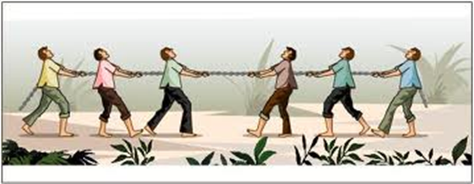
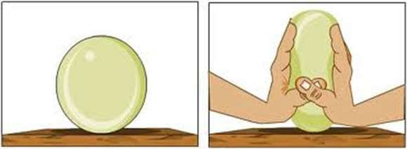
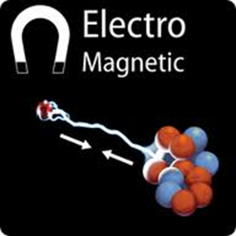
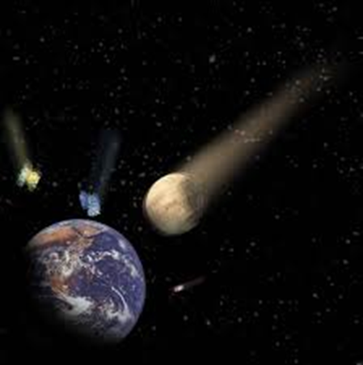
ছবি গুলো দেখঃ-
ছবি গুলো থেকে কিসের পরিচয় পাওয়া যায়?

Slide 3
পাঠ শিরোনামঃ-
তৃতীয় অধ্যায়
বল
(FORCE)
পিরিয়ড ০২
Notes:
জাতীয় শিক্ষাক্রম ২০১২ এ প্রণিত অধ্যায় ভিত্তিক পিরিয়ড সংখ্যা অনুযায়ী সাজাতে চেষ্টা করিছি।

Slide 4
শিখনফলঃ-
প্রিয় শিক্ষার্থীরা তোমরা এই পাঠ শেষে...
১। বিভিন্ন প্রকার বলের প্রকৃতি ব্যাখ্যা করতে পারবে।
২। মৌলিক বলগুলোর পরিচিতি ব্যাখ্যা করতে পারবে।
৩। সাম্য ও অসাম্য বলের প্রভাব বিশ্লেষণ করতে
পারবে।

Slide 5
বলের প্রকৃতি(Nature of force)
১। স্পর্শ বল
(উদাহরনঃঘর্ষণ বল, টান বল, সংঘর্ষ বল ইত্যাদি)
২। অস্পর্শ বল
(উদাহরনঃমহাকর্ষ বল, তড়িৎ বল, চুম্বক বল ইত্যাদি)

Slide 6
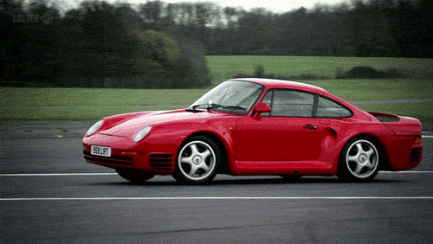
স্পর্শ বল(ঘর্ষণ বল)

Slide 7
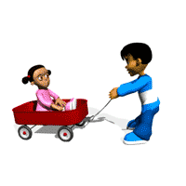
স্পর্শ বল(টার্ন বল)

Slide 8
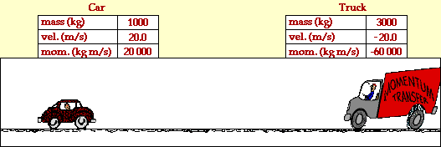
স্পর্শ বল(সংঘর্ষ বল)

Slide 9
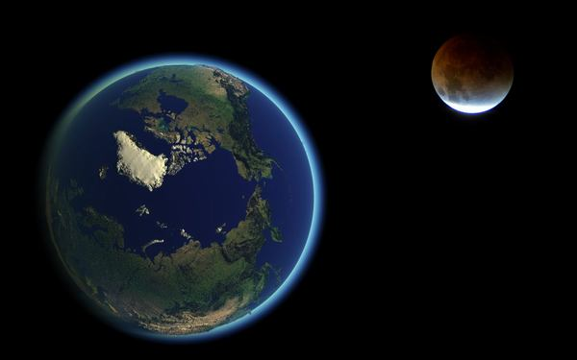
অস্পর্শ বল (মহাকর্ষ বল )

Slide 10
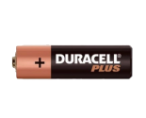
অস্পর্শ বল (তড়িৎ বল )
আকর্ষণ
বিকর্ষণ
Notes:
Tiger Animation ব্যাবহার করা হয়েছে। “আকর্ষণ” ও “বিকর্ষণ” এ ক্লিক করুন।

Slide 11
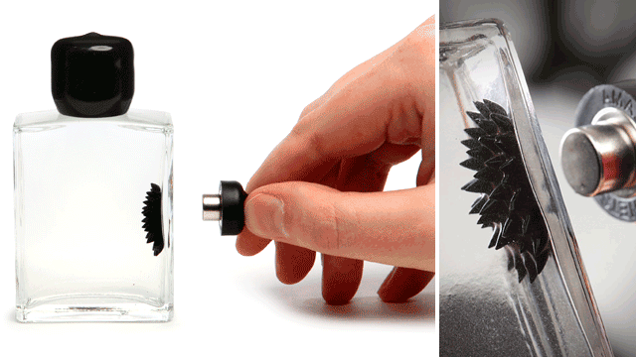
অস্পর্শ বল (চুম্বক বল )

Slide 12
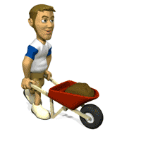
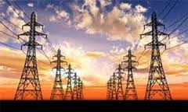
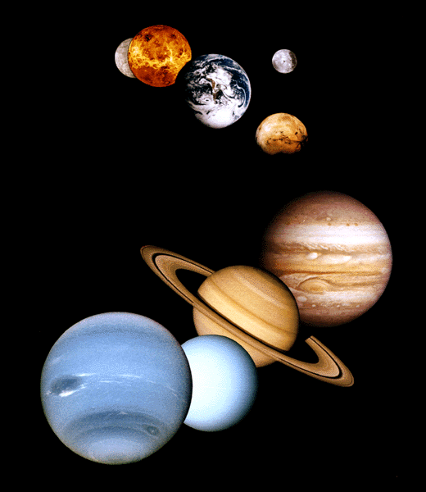
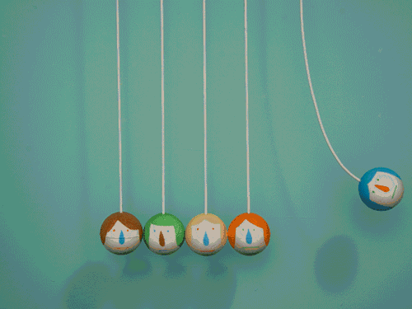
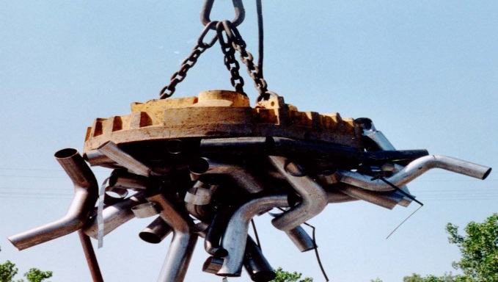
একক কাজ
সময়ঃ ৩ মিনিট
নিচের ছবি গুলোতে স্পর্শ ও অস্পর্শ বলের কোন কোন রূপের পরিচয় পাওয়া যায় তালিকা কর।
১
২
৩
৪
৫
৬

Slide 13
যে সকল বল আমরা দেখতে পাই বা অনুভব করি এ সবই চারটি বলের বিভিন্ন রূপ।
মৌলিক বল

Slide 14
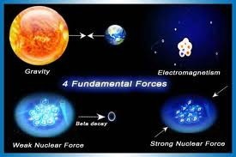
১। মহাকর্ষ বলঃ

Slide 15
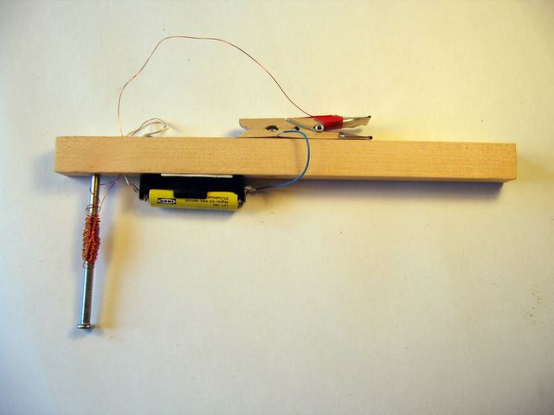
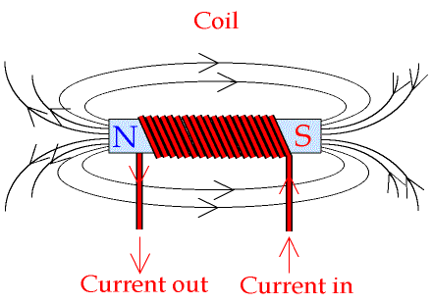
২। তারিত চৌম্বক বলঃ

Slide 16
৩। দুর্বল নিউক্লিও বল।
$$e^{_}$$
$$P^{+}$$
$$n$$
Notes:
এখানে শিক্ষক দুর্বল নিউক্লিও বলের আলোচনা করবেন।

Slide 17
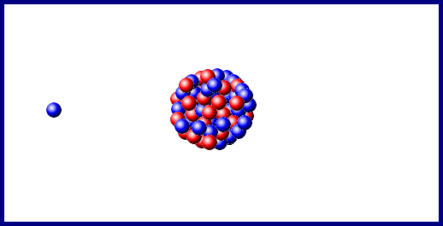
৪। সবল নিউক্লিও বল
Notes:
এখানে শিক্ষক সবল নিউক্লিও বলের আলচোনা করবেন

Slide 18
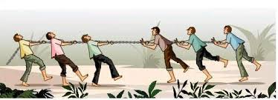
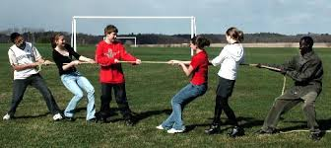
সাম্য বল ও অসাম্য বল
(Balanced and unbalanced forces)

Slide 19
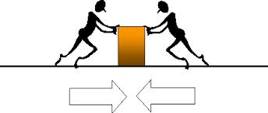
কোনো বস্তুর উপর একাদিক বল ক্রিয়া করলে যদি বস্তুর ত্বরণ না হয় তখন যে বলগুলো এই অবস্থার সৃষ্টি করে তাদেরকে সাম্য বল বলে।

Slide 20
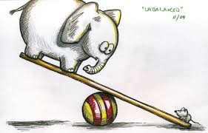
কোনো বস্তুর উপর একাদিক বল ক্রিয়া করলে যদি বস্তুর ত্বরণ হয় তখন যে বলগুলো এই অবস্থার সৃষ্টি করে তাদেরকে সাম্য বল বলে।

Slide 21
শিক্ষার্থীদের অংশগ্রহনে Miming পদ্ধতি প্রয়োগ করে সাম্য ও অসাম্য বলের প্রভাব ব্যাখ্যা করতে হবে। 1। দড়ি টানাটানি ২। বেলুন দুহাতে চাপ দেওয়া ৩। মাটির উপর দিয়ে হাঁটা ইত্যাদি পদ্ধতি গুলো ব্যাবহার করা যেতে পারে।

Slide 22
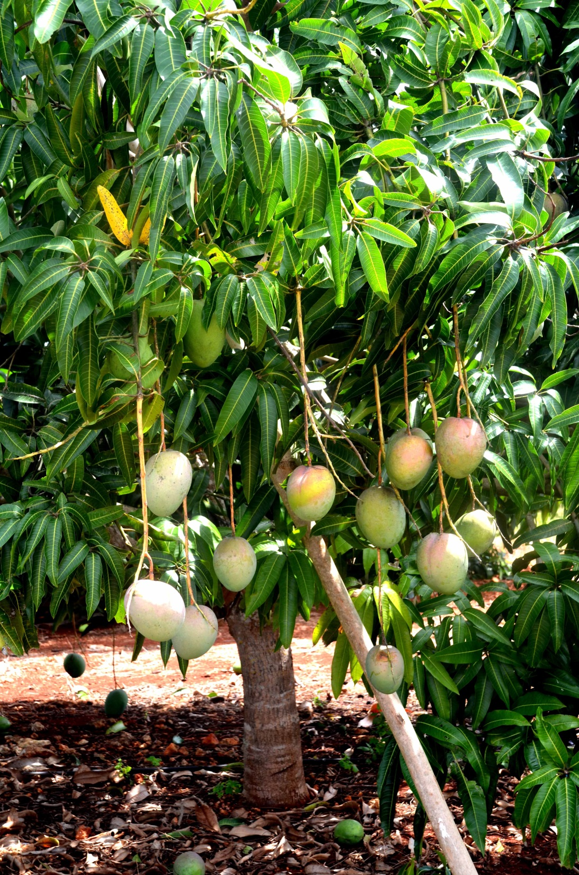
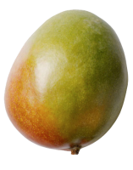
মূল্যায়ন
* কোন বলের প্রভাবে আম মাটিতে পড়ছে?
Notes:
শিক্ষার্থীদের উদ্দেশ্যে প্রশ্নঃ-(ছবি ও শিক্ষার্থী নির্দিষ্ট করে) ছবিটিতে কোন কোন বলের পরিচয় পাওয়া যায়?

Slide 23
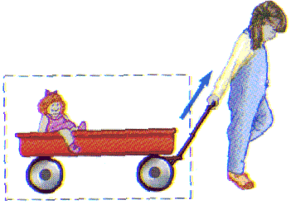
মূল্যায়ন
*ছবিটিতে কোন কোন বলের পরিচয় পাওয়া যায়?
Notes:
শিক্ষার্থীদের উদ্দেশ্যে প্রশ্নঃ-(ছবি ও শিক্ষার্থী নির্দিষ্ট করে) ছবিটিতে কোন কোন বলের পরিচয় পাওয়া যায়?

Slide 24
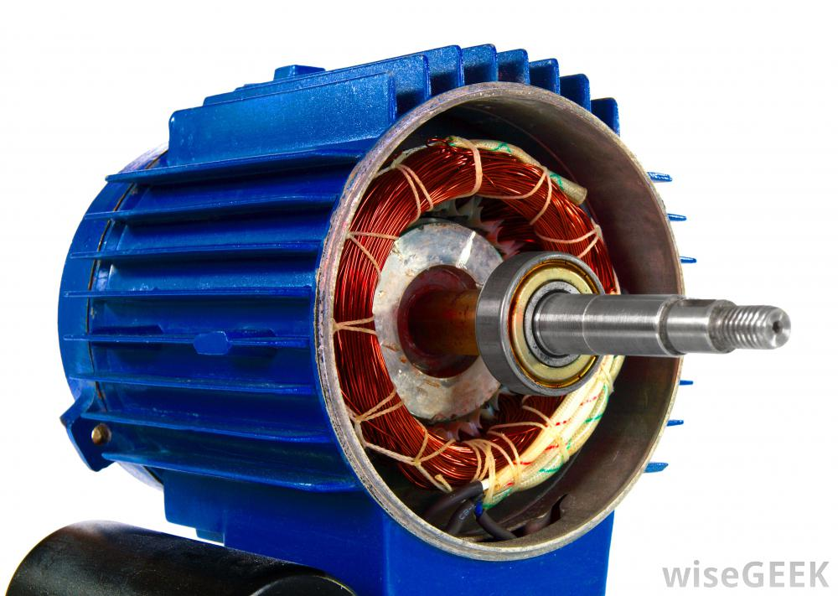
মূল্যায়ন
* চিত্রের যন্ত্রটিতে কোন কোন বলের পরিচয় পাওয়া যায়?
Notes:
শিক্ষার্থীদের উদ্দেশ্যে প্রশ্নঃ-(ছবি ও শিক্ষার্থী নির্দিষ্ট করে) ছবিটিতে কোন কোন বলের পরিচয় পাওয়া যায়?

Slide 25
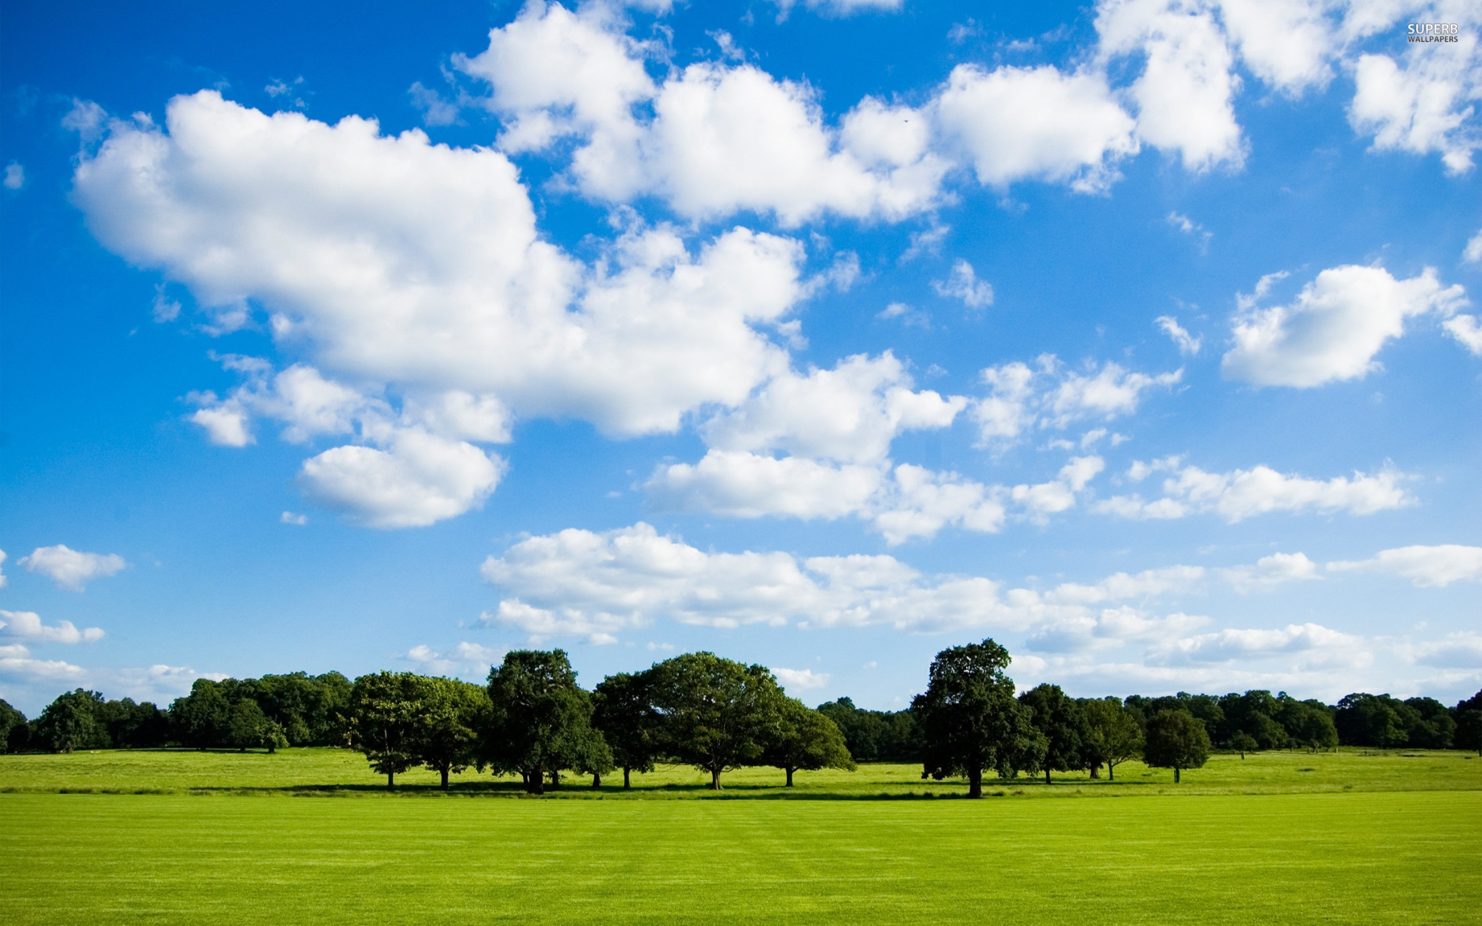
মূল্যায়ন
*চিত্রটিতে কোন কোন বলের পরিচয় পাওয়া যায়?

Slide 26
বাড়ির কাজ
তোমার আশপাশের পরিবেশে যে সকল বলের উপস্থিতি আছে বলে তুমি মনে কর তার একটি তালিকা তৈরি করবে।

Slide 27
ধণ্যবাদ

